Slide 2
О понятии проектного обучения
Не существует сколько-нибудь достоверных тестов на одарённость,
кроме тех, которые проявляются в результате активного участия
хотя бы в самой маленькой поисково-исследовательской работе.
А.Н. Колмогоров
Проект - это работа, направленная на решение конкретной проблемы, на достижение оптимальным способом заранее запланированного результата.
Учебный проект - это совместная учебно-познавательная, творческая или игровая деятельность учащихся-партнёров, имеющая общую цель и согласованные способы, направленная на достижение общего результата по решению какой-либо проблемы, значимой для участников проекта. Исследовательская работа эффективна только на добровольной основе.
5 «П» проекта: 1. Проблема 2. Проектирование 3. Поиск информации 4. Продукт 5. Презентация / Портфолио
Требования к процессу достижения результата проектов (продуктового и образовательного):
• Самостоятельность: насколько команда самостоятельна в реализации проекта от задумки до эксплуатации, прежде всего в принятии решений
• Учет ограниченности ресурсов: временных, финансовых и других
• Осознанность в выборе организационных решений: индивидуальность / командность, распределение ролей, выявление барьеров (преград) и пути их преодоления.
Принципиальным отличием в обновленном ФГОС ООО 2021 является конкретизация требований к личностным, мета-предметным и предметным результатам освоения обучающимися программ основного общего образования, формирование функциональной грамотности обучающихся, вариативность с ориентиром на углубленное изучение учебных предметов, которые необходимы для продолжения получения образования и дальнейшей трудовой деятельности в областях, определенных Стратегией научно-технологического развития Российской Федерации.

Slide 3
Список требований к учебному проекту:
1. Проектирование от проблемы / значимости / востребованности / актуальности: наличие проблемы, которую решает проект, соответствие существующим вызовам, желательно наличие заказа на результат проекта, потенциального пользователя, нехватки чего-либо необходимого и т.д.
2. Реализация полного жизненного цикла проекта: от замысла до эксплуатации и утилизации (для инновационного проекта), от гипотезы до употребления полученного знания (для исследовательского проекта). Участники проекта должны реализовать весь цикл или хотя бы видеть его целиком, если упор делается на какой-то стадии.
3. Оригинальность решения: поиск уникальности данного проекта. Ответ на вопрос: почему эта работа является новым проектом, а не повторением пройденного по алгоритму или лабораторной работой. Объяснение, что новое порождается проектом (новое знание, продукт и т.п.)
4. Включенность в профессиональное сообщество: уровень получаемого результата проекта должен соответствовать реальным требованиям со стороны профессионального сообщества. Важно, что требования профессионального сообщества учитываются как на этапе реализации проектов, так и на этапе оценки результата.
5. Проектная работа имеет образовательный результат, который должен быть отдельно выделен, осмыслен и обсужден участниками. Цель любого проекта - формирование универсальных учебных действий.

Slide 4
Понятие «наставник проекта»
Наставник проекта – компетентный специалист, способный обеспечить реализацию проектов обучающимися на организационном, методологическом, информационном, коммуникационном уровнях, а также получением в проекте двух типов результатов: образовательного и продуктового.
Наставник проектов – это профессионал, объединяющий в себе ряд разноплановых компетенций: педагогические компетенции, компетенции управления технологическими проектами полного жизненного цикла, профильные компетенции в различных предметных областях.
Наставник несет ответственность за формирование контура проекта – отслеживает соответствие проектной деятельности определенной логике и контролирует получение задуманного результата в соответствии с этой логикой. Кроме того, формирует нормы и ценности проектной работы, обеспечивая при этом развитие всех участников проекта.
Источники: Кондратьева И.А. Наставничество как стиль работы современного руководителя//Образование личности. №1. 2017. С. 63-65.
Тетюкова Е.П., Белых Т.А. Проектное обучение — инновационный подход к организации учебного процесса в высших учебных заведениях РФ // Физика. Технологии. Инновации: сб. мат-лов VI Междунар. молод. науч. конф., посвящ. 70-летнию основания Физ.-технол. института УрФУ (Екатеринбург, 20-24 мая 2019 г.). Екатеринбург: УрФУ, 2019. С. 349-358
Селиверстова М.В., Беляева Д.А. Сравнительный анализ моделей наставничества в современных условиях // International Journal of Humanities and Natural Sciences, vol. 3-2. C. 110-116.

Slide 5
Ступени педагогического наставничества
Педагог-ментор – целенаправленная передача опыта от опытного наставника к учащемуся по принципу «делай как я». Ментор является ценным источником связей и опыта, помогает решать проблемы, и в целом является более опытным старшим специалистом, который оценивает профессиональную деятельность подопечного со стороны.
Педагог-тьютор – сопровождение процесса обучения учащегося через перенос имеющихся знаний в практическую деятельность. Тьютор фокусируется на сопровождении, помогая подопечному сформировать собственный образовательный запрос, выстроить индивидуальную траекторию развития, привить интерес к реализуемой деятельности, адаптироваться к новой ситуации.
Педагог-коуч – построение процесса обучения на базе партнерских взаимоотношений; сподвижение учащегося на самостоятельное решение проблем. Коуч также сконцентрирован на сопровождении, однако главная задача такого сопровождения — поиск сильных сторон подопечного и выбор наилучших способов их развития.
Педагог-фасилитатор – групповая коммуникация, основанная на креативных моделях корпоративного обучения. Фасилитатор рассматривается как идеальный человеко-центрированный формат деятельности наставника, так как такой наставник, в первую очередь, вызывает доверие и своим присутствием облегчает для учащегося проявление инициативы и самостоятельности, а также максимально способствует его личностному развитию.
Источники: Батышев С. Я. Педагогические основы наставничества. Материалы теоретической конференции, ч.1. М., 2016. 324 с.
Теплова Т.Н. Новые технологии педагогического наставничества в общеобразовательном учреждении. // Научно-методический журнал Исследователь/Researcher» №1(29). 2020.

Slide 6
Отличие наставничества от прочих социально-педагогических практик
Наставничество – это деятельность, заключающаяся в длительном сопровождении и взаимодействии с участниками проекта, в отличие от разовых и/или эпизодических консультаций или мастер-классов, предполагающих демонстрацию собственного мастерства специалиста.
Наставничество – это процесс передачи опыта через освоение на практике: участники проекта самостоятельно исследуют, изучают специфику и технологию работы над проектом, совершают самостоятельные действия, в то время как наставник осуществляет контроль над этими действиями и оказывает помощь.
Наставничество – это процесс, подразумевающий не только обучение практической стороне работы, но и анализ способов ее осуществления, специфики, рисков, барьеров и ограничений.
Источники: Букат, Д. Д. Компетентностный профиль наставника проектной деятельности в вузе / Д. Д. Букат. // Молодой ученый. 2021. № 25 (367). С. 394-396.
Осипов П.Н., Ирисметова И.И. Наставничество как объект научных исследований // Профессиональное образование и рынок труда. 2020. №2. С. 109-115.

Slide 7
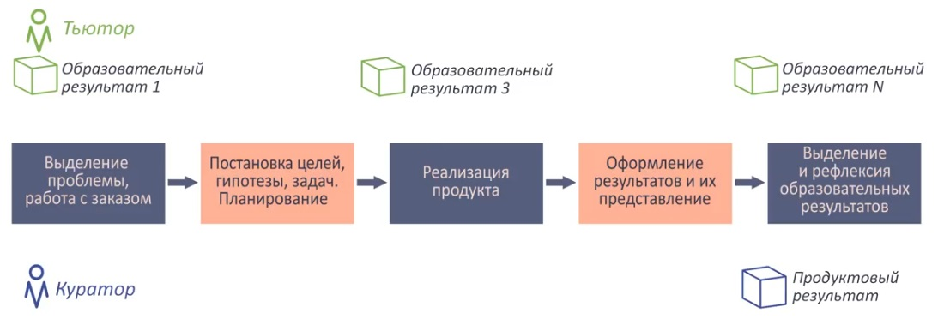
Наставник проекта: куратор и тьютор
Наставник может рассматриваться как позиция, объединяющая в себе понятия куратора и тьютора. Они отвечают за различные результаты на разных этапах проекта – продуктовый и образовательный. Эти позиции решают разные задачи, имеют разные взгляды на роли участников проектной команды, по-разному оценивают получаемые результаты, следовательно, должны обладать разными компетенциями (таблица «Блоки компетенций наставника проектной деятельности»)

Slide 8
Блоки компетенций наставника проектной деятельности
Позиция | Предметно-профессиональные | Организационно-проектные | Педагогические
Куратор | – Базовая научно-техническая подготовка – Основы инженерной, научной деятельности и культуры – Навыки работы на профессиональном оборудовании и ПО | – Организационное проектирование – Выделение проблемы – Работа с требованиями – Управление жизненным циклом проекта | – Сопровождение, организация и поддержка проектной команды - Профессиональная помощь наставляемым
Тьютор | – Общая осведомленность о предмете деятельности, понимание того, как устроена профессиональная сфера | – Взаимодействие в команде, коммуникация между всеми участниками проекта – Сопровождение самоопределения по отношению к проекту и собственному будущему | – Работа с зоной ближайшего развития – Помощь в управлении временем, самоорганизации и т. д. – Профессиональная навигация, масштабирование

Slide 9
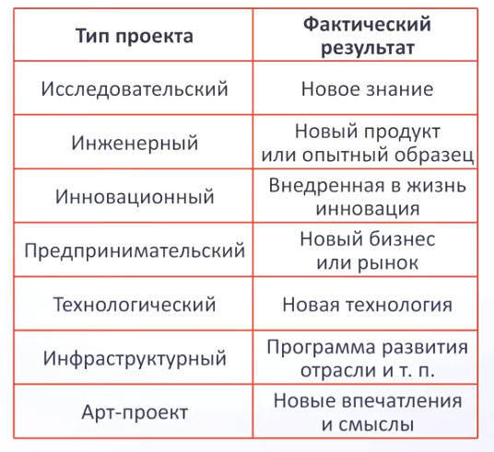
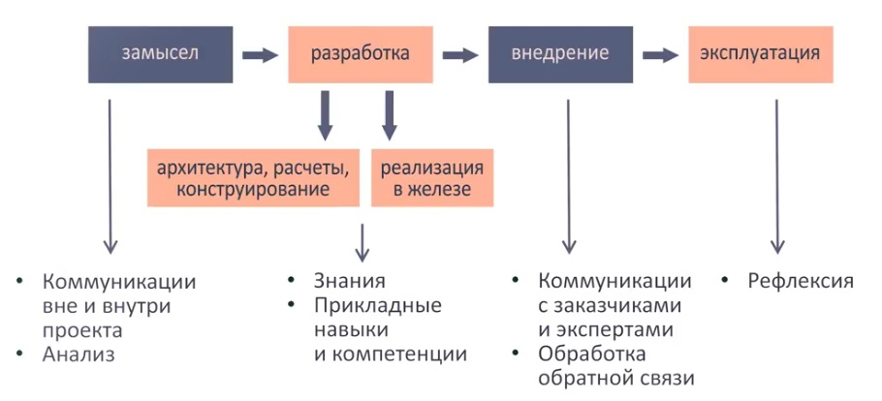
Наставник и результаты проекта по его типологии

Slide 10
Описание педагогической (тьюторской) практики
Наименование практики: «Проектирование открытой образовательной среды на базе муниципальной школы».
Открытая образовательная среда спроектирована и реализована в форме интеллектуального клуба «Секреты знаковых систем» в МБОУ СОШ№13 (с углубленным изучением английского языка).
Педагогический проект объединил группу заинтересованных социальных партнеров: дирекцию муниципального образовательного учреждения, учащихся в нем старшеклассников и их родителей; Центр проектной деятельности (ЦПД) ДВФУ, Дальневосточный центр развития тьюторских практик (ДВЦРТП), Центр довузовского образования Дальневосточного федерального университета.
Под открытой образовательной средой (ООС) понимается определенная система ресурсов и взаимодействий, способствующая личностному росту каждого участника, предоставляющая возможности для развития личностного потенциала, содействующая самоактуализации каждого социального партнера.
Открытая образовательная среда спроектирована в атмосфере заботы о здоровье и благополучии, уважения чести и достоинства личности тьюторантов и тьютора; нацелена на развитие таких ценностей и приоритетов, как сохранение и развитие жизни на Земле, разумное отношение к природным богатствам России; формирует человеческие взаимоотношений на основе доброжелательности, сотрудничества, взаимной помощи, личной ответственности и порядочности.
В ходе работы выстроено эффективное взаимодействие социальных партнеров, обращающее школу к тесному сотрудничеству с другими учреждениями, особенно с Дальневосточным федеральным университетом, реализована связь школы с социокультурной средой, родителями; открыт доступ в межрегиональное образовательное пространство.

Slide 11
Цели и задачи педагогической (тьюторской) практики
Организатор практики: Белан Наталья Владимировна, математик-инженер, магистр педагогики
Характеристика субъектов практики: старшеклассники 10 «А» и 10 «Б» классов МБОУ СОШ№13 г. Владивостока
Время реализации практики: 2018-2019 гг.
Цель практики:
Разработать модель сетевого взаимодействия образовательного учреждения с различными структурными подразделениями вуза и предприятиями Приморского края, обеспечивающую обучающимся возможность построения индивидуального образовательного маршрута (ИОМ), а в дальнейшем построения собственной образовательной стратегии.
Задачи практики:
Создание открытой образовательной среды, обеспечивающей комплексную деятельность детско-взрослого сообщества по подготовке и реализации инновационной инженерно-технической задачи: реализовать полный инновационный цикл инженерного проекта от образовательно-познавательного комплексного метапредметного модуля, проектирования модели, до внедрения полученного опыта в защиту исследований и запуск материального объекта робот «Аква-Р».
Применение ими ранее приобретенных знаний, умений и навыков; освоение новых технологий и инструментов.
Достижение участниками инженерного проекта компетентностных предметных, метапредметных и личностных, в том числе ценностных, результатов.
В результате предполагается формирование новой генерации специалистов, способных с использованием знаний и навыков на широкой научно-теоретической основе и современных технологий создавать и развивать новые направления постиндустриальной экономики, формировать привлекательную социальную среду и новое качество жизни. От субъектов педагогического проектирования ожидается инициативная и активная деятельность в проекте как форма осознанного выбора ИОМ. Как следствие – развитие субъектности и осознанного профессионального самоопределения.

Slide 12
Создание образовательной среды:
1) офлайн: компьютерный класс и «кабинет трудов» образовательного учреждения СОШ№13, домашние ПК, лаборатория к. 305 ЦПД ДВФУ (3D-принтеры, пластик для 3D-принтера, фрезерный ЧПУ, токарный ЧПУ, оборудование для паяльных работ, ЧПУ для изготовления печатных плат, ПО для обучения моделированию, программированию, площадка для тестирования систем).
2) онлайн средства связи между участниками проекта: группа ВКонтакте https://vk.com/secretyznak и организационный чат, доска инженерного проекта www.Trello.com
3) дискуссионные группы «в реале», а также непосредственное обсуждение деталей проекта его участниками в личных контактах по телефону, общении на переменах и пр.
Протоколы взаимодействия участников проекта: отчёты по результатам дискурс-групп; скриншоты важных групповых сообщений в соц. сетях; фотографии; внешний «жёсткий диск» для хранения общей информации, структурированной по стадиям разработки проекта; дневниковые записи участников проекта, портфолио.
Еженедельно проводились тьюториалы и индивидуальные тьюторские беседы с участниками проекта, направленные на реализацию ИОМ, образовательных и продуктовых результатов работы над проектом.
Участниками команды была обозначена проблема, которую призван решить проект: «Засорение мирового океана».
Общая цель инженерного образовательного проекта: создание робота «Аква-Р» для автономной уборки пластикового мусора в акватории заливов г. Владивостока. Командой проекта в сопровождении тьютора была выбрана техника работы над инженерным проектом «Схематизация», включающая в себя подготовку проекта, постановку проблемы, планирование, проектирование, презентацию и проектную рефлексию (5П + 1).

Slide 13
Образовательные результаты проекта
1. Фиксация участниками проекта того, что они уже понимают, знают, умеют. Постановка задач на освоение новых знаний, навыков. Профессиональное самоопределение старшеклассников в мире IT. Приобретение новых компетенций через овладение универсальными учебными действиями, построение ИОМ (индивидуального образовательного маршрута).
2. Выработка ключевой ценности работы над проектом: «Гении будущего работают в команде». Образовательные ситуации дали возможность оценить преимущества командной работы. Рефлексивные эссе учеников помогли понять, насколько принята транслируемая ценность.
3. Навыки критического мышления и позитивного исхода конфликтных ситуаций: например, спор на любую околонаучную тему можно и нужно трансформировать в продуктивный диспут, в ходе которого рождаются новые идеи, подвергаются сомнению «незыблемые истины», проходят проверку знания и убеждения участников.
4. Навыки самоорганизации и самоуправления.
5. Профессиональные приращения:
- Навыки анализа реального применения прототипа мобильного робота для определения конкретных рабочих возможностей робота и их соответствия выполняемой работе.
- Навык выбора соответствующих материалов и процессов для изготовления структурных и механических элементов, необходимых для создания конструкции (прототипа).
- Навыки по разработке стратегии выполнения заданий по робототехнике, включая приемы ориентации и навигации.
- Понимание технологии построения беспроводной сети и взаимосвязи робота и компьютера, используя данную технологию.
- Понимание о реализации стратегии навигации для передвижения в знакомой/незнакомой среде.
- Умение настраивать беспроводное аппаратное обеспечение и устанавливать беспроводную связь между мобильным роботом и компьютером (ноутбуком), устранять неполадки.

Slide 14
Ключевые компетентности, приобретенные участниками проекта
Ключевые компетенции | Метод формирования компетенции | Пример применения метода формирования компетенции
Информационная | Поиск и сбор информации Обработка информации Передача информации | Поиск информации по аналогам в сети Интернет. Изучение найденных образцов моделей и анализ их конструкций. Подготовка сообщения по теме возможной реализации найденных конструкций, внедрения новых элементов.
Коммуникативная | Методы, ориентированные на устную коммуникацию | Подготовка сообщений отдельных учащихся или групп (см. выше); коллективное обсуждение общего порядка работы при реализации проекта.
Кооперативная | Методы в рамках групповой работы | Групповая проектная работа, включающая в том числе, распределение ролей/зоны ответственности каждого участника группы (в ходе коллективных обсуждений, см. выше).
Проблемная | Проектная деятельность исследовательского характера | Создание модели, работа в соответствии с распределенными зонами ответственности: конструирование и программирование автономного робота, способного наиболее эффективно собирать мусор в акватории.
Рефлексивная | Методы презентации и само-презентации, портфолио достижений | Демонстрация готовой модели; выявление удачных решений и недостатков конструкций.

Slide 15
Достижения участников проекта
Участие и победа в III Всероссийском конкурсе научных, методических и творческих работ по социальной экологии на тему «Россия: среда обитания» за работу «Земля – наш дом. Научно-технологическая инициатива (НТИ) «Маринет». Поиск решения глобальных экологических проблем», апрель 2019 г.
Конструктор проекта участвовал в V региональном конкурсе «Мои первые шаги в науку» и получил Диплом 1 степени в Школе педагогики ДВФУ (г. Уссурийск) в 2019 г.
Журналистом команды сделано две школьных стенгазеты.
Наставник проекта получил Приз зрительских симпатий конкурса инновационных проектов в образовании «Ясли КИВО» от ВШЭ в апреле 2019 г.
Выход проектной команды в полуфинал конкурса молодежных бизнес-проектов «ПРЕАКТУМ», поездка в Новосибирск команды проекта в апреле 2019 г.

Slide 16
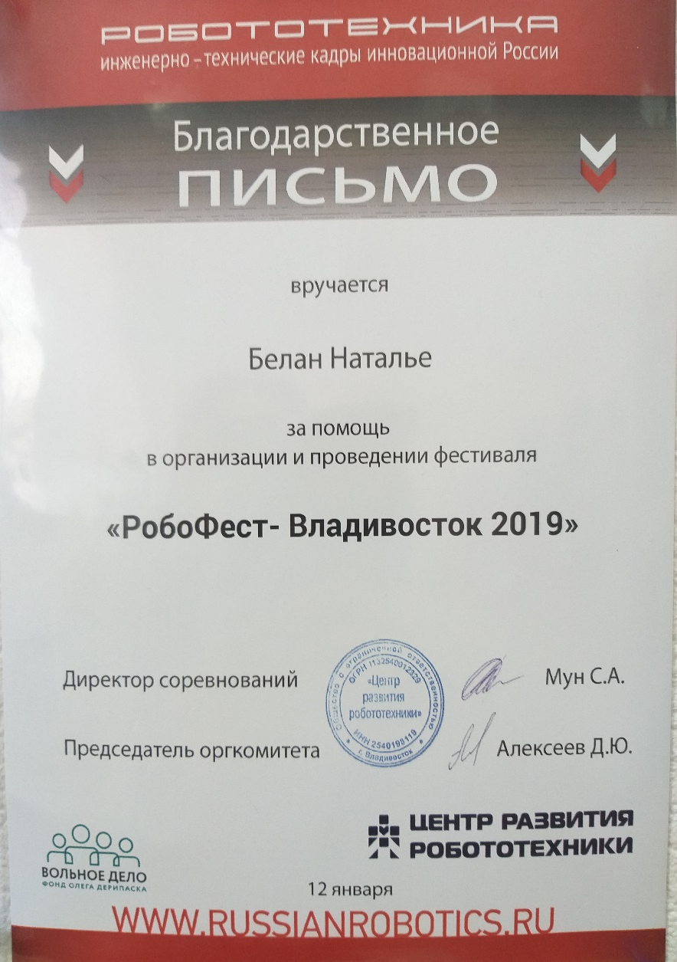
Дипломы и благодарности проекта

Slide 17
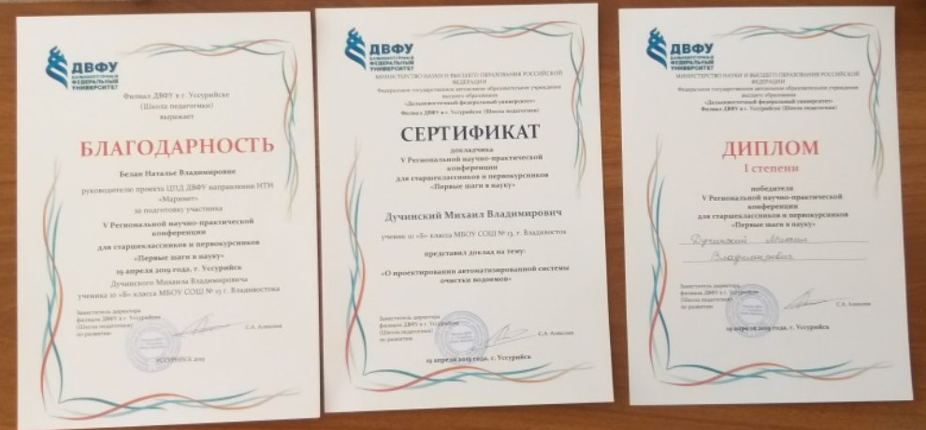
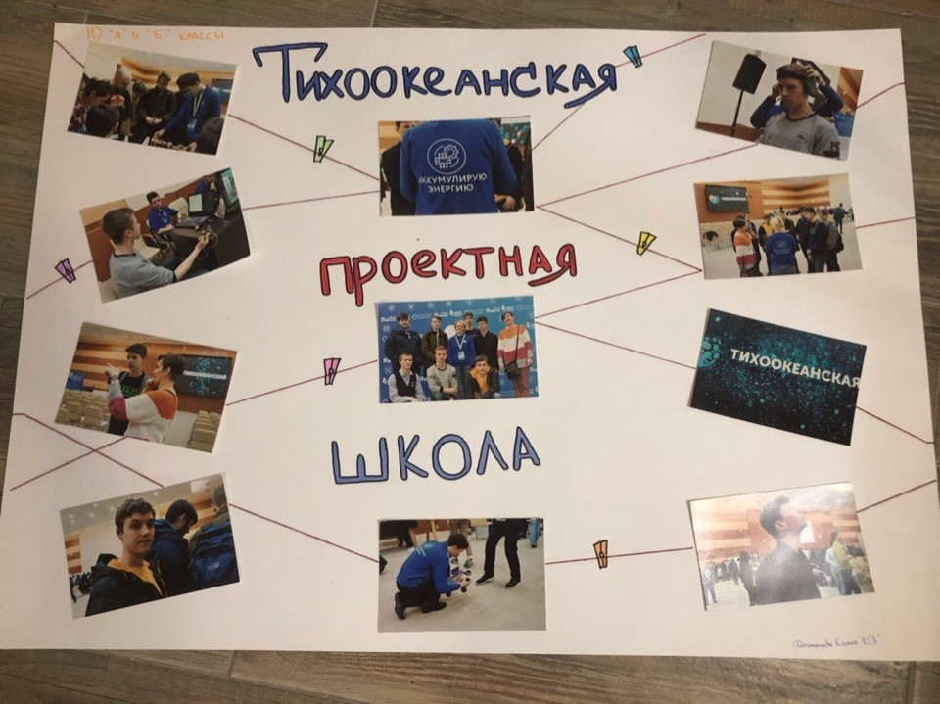
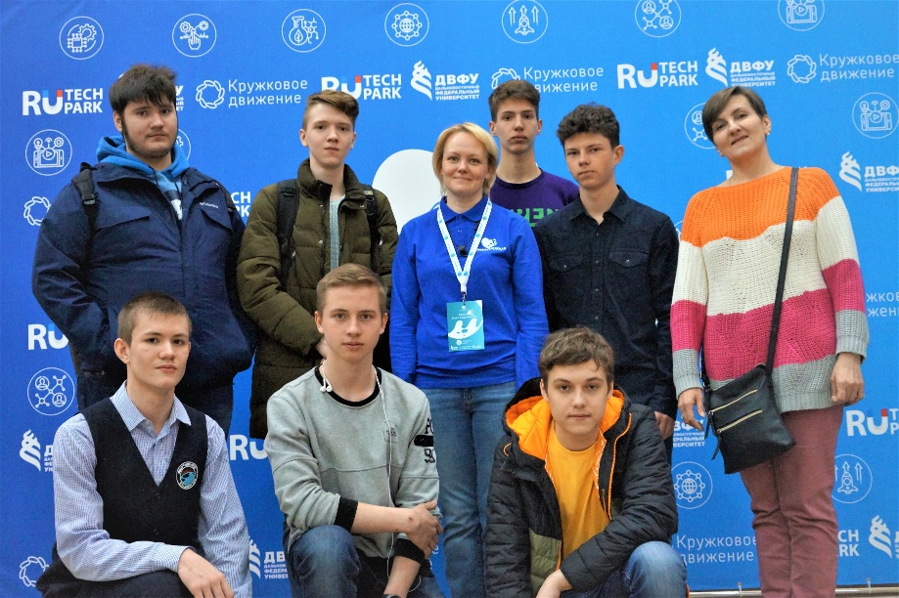
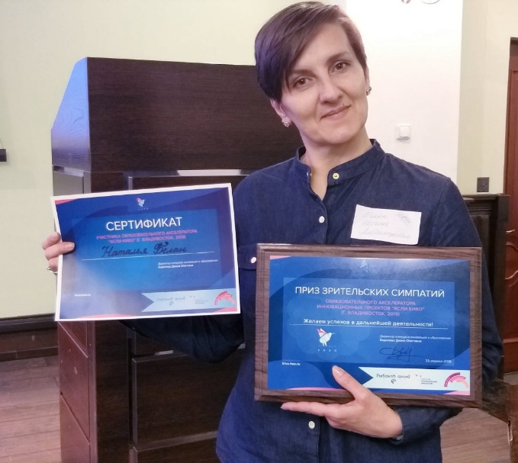
Фото проекта

Slide 18
Проектная деятельность Белан Н.В. 2020-23гг.
Психолого-педагогическое сопровождение проектов старшеклассников и студентов в Центре проектной деятельности «Проджектум» Инновационного бизнес-инкубатора Владивостокского государственного университета (ИБИ ВВГУ).
Экспертиза школьных проектов в СОШ №63 г. Владивостока
Наставник индивидуальных проектов учащихся 9-11 классов: «Проектирование автоматизированной системы очистки водоемов», «Биты и триты в современном программировании», «Автомобиль и экология», «Профилактика зрения школьников в ХХI веке» и др.
Публикация научных статей по исследуемой проблеме (более 10).
Проектирование образовательной среды в форме «Лаборатории математического моделирования и информационных процессов».

Slide 19
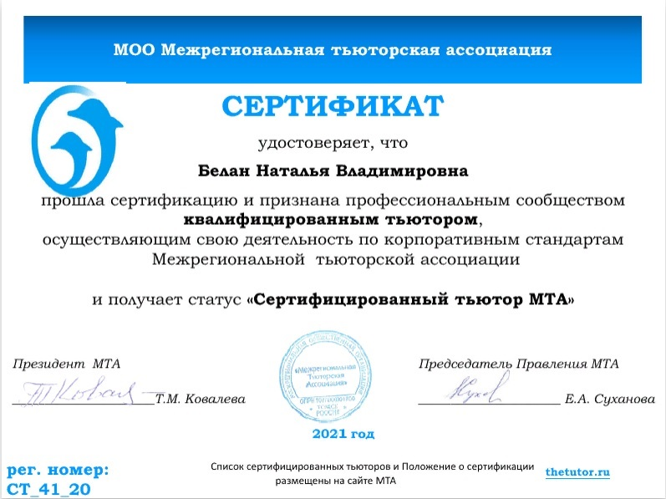
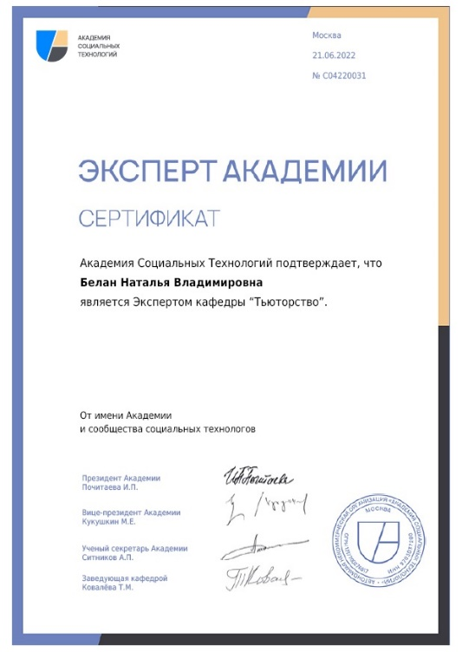
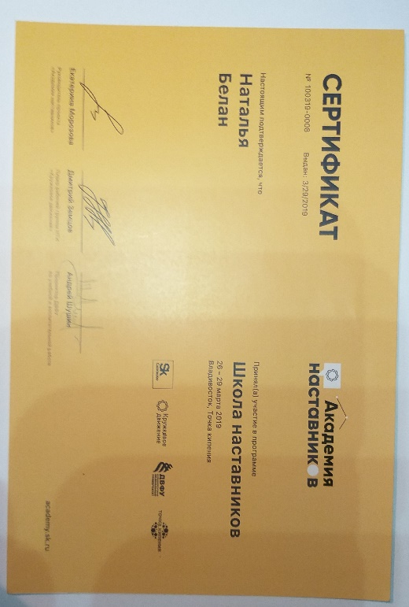
Сертификаты Белан Н.В., наставника проектов

Slide 20
«Если ученик в школе не научился сам ничего творить, то в жизни он всегда будет только подражать, копировать…»
Лев Николаевич Толстой
Благодарю за внимание!

